Slide 1
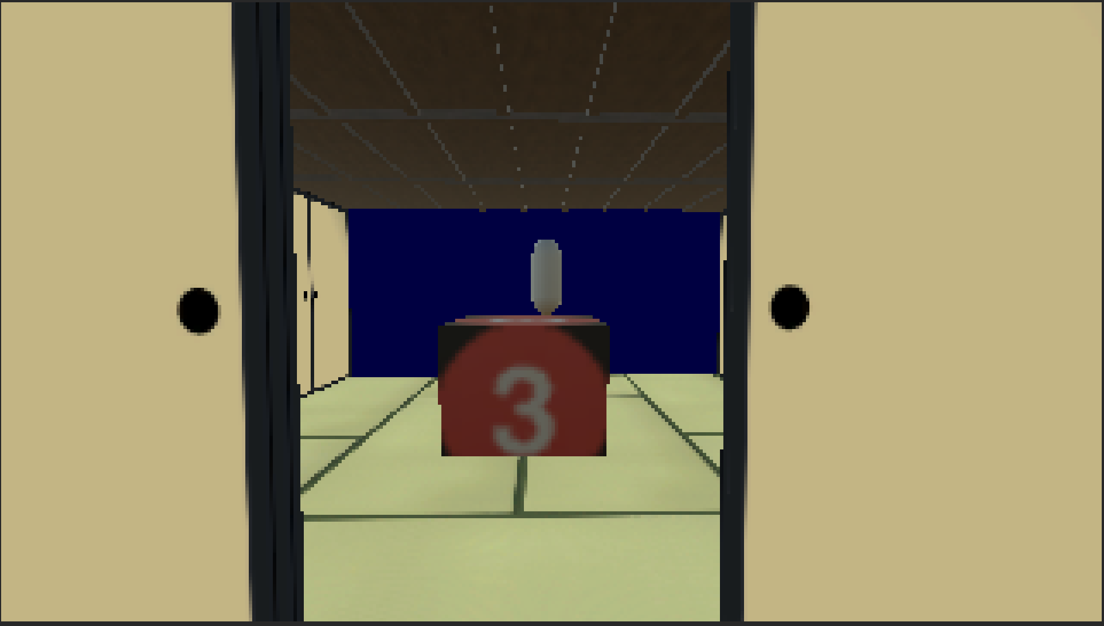
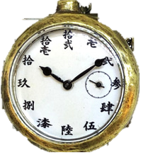
↓源平討魔伝風に
命(life):蝋燭/宝(item):勾玉？
時
命:
宝:
時: 19:19.81

Slide 2
時: 11:45.14
時 〇一:二三.四五
命

Slide 3
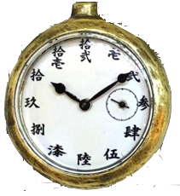

Slide 4
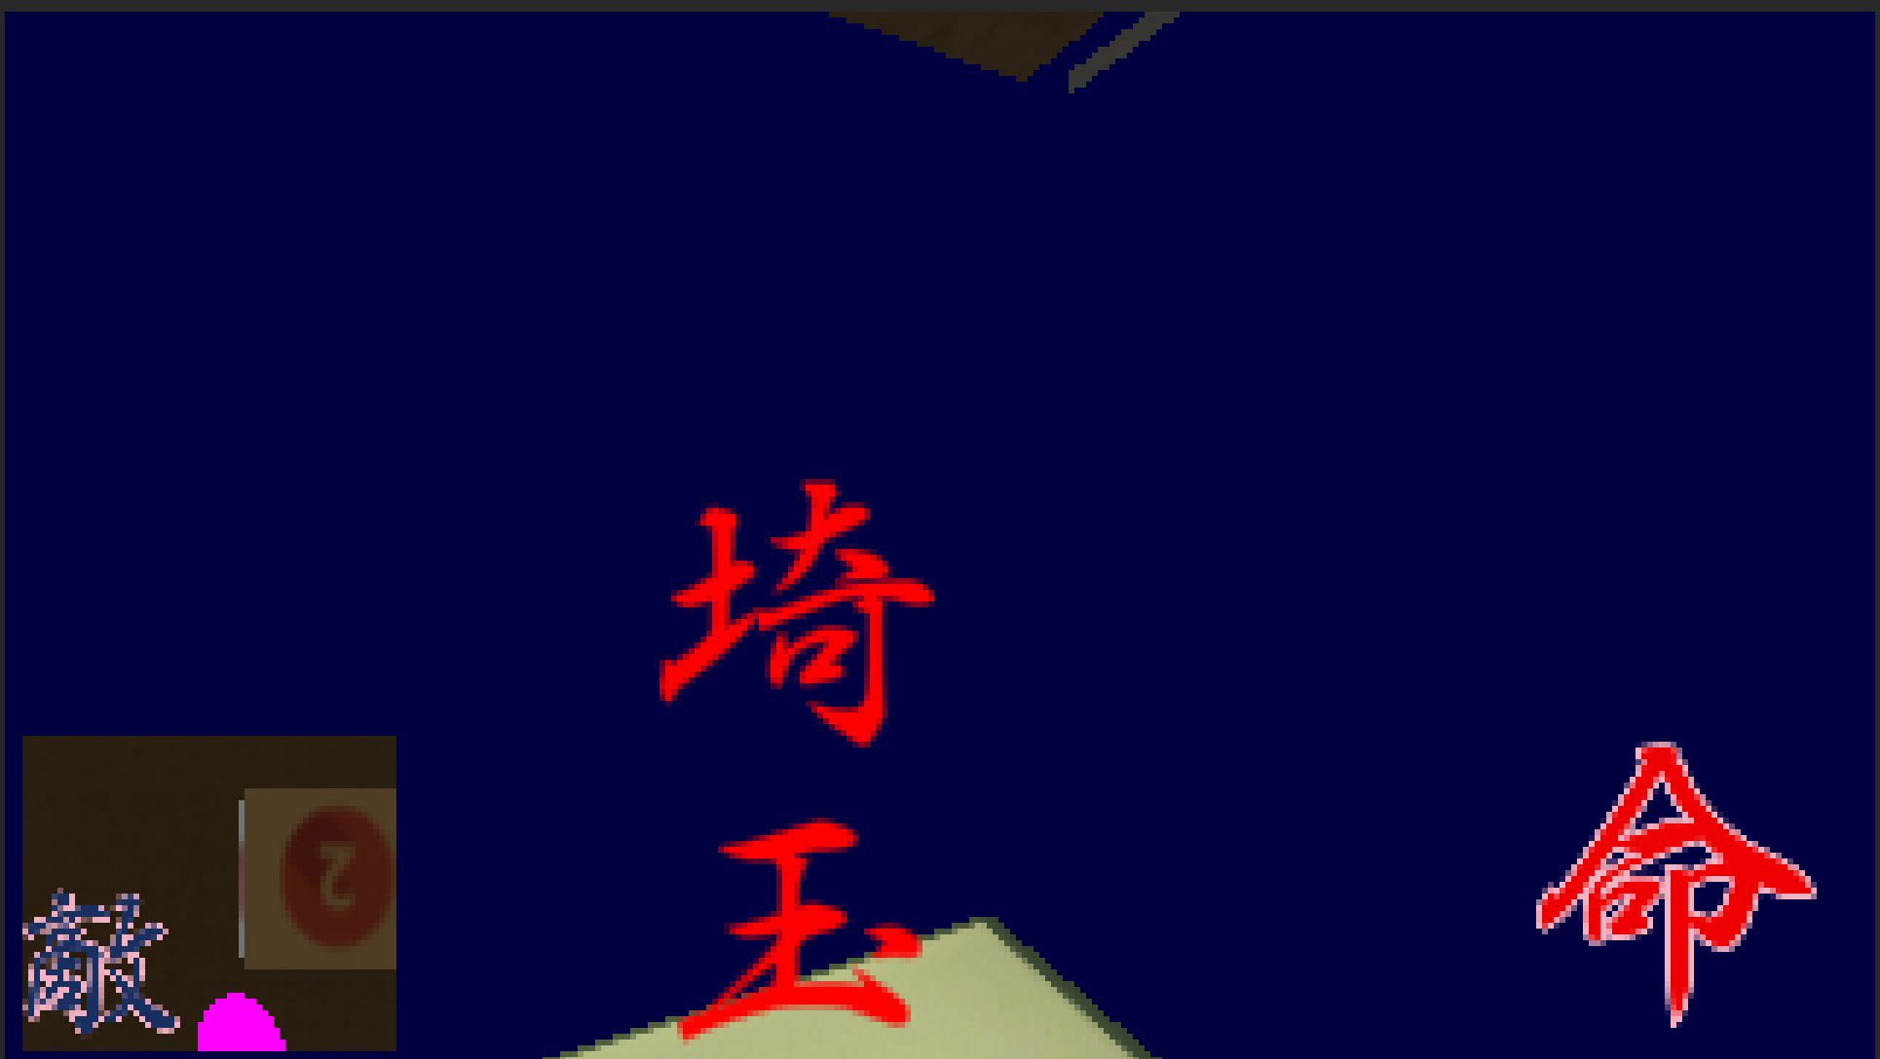



時(Yu Gothic R)
時(衡山毛筆フォント OTF)
時(HOT-白舟行書教漢)鴇色f4b3c2+
時 〇一:二三.四五
命
時
宝
宝
時
命
敵

Slide 5

Game Over

Slide 6
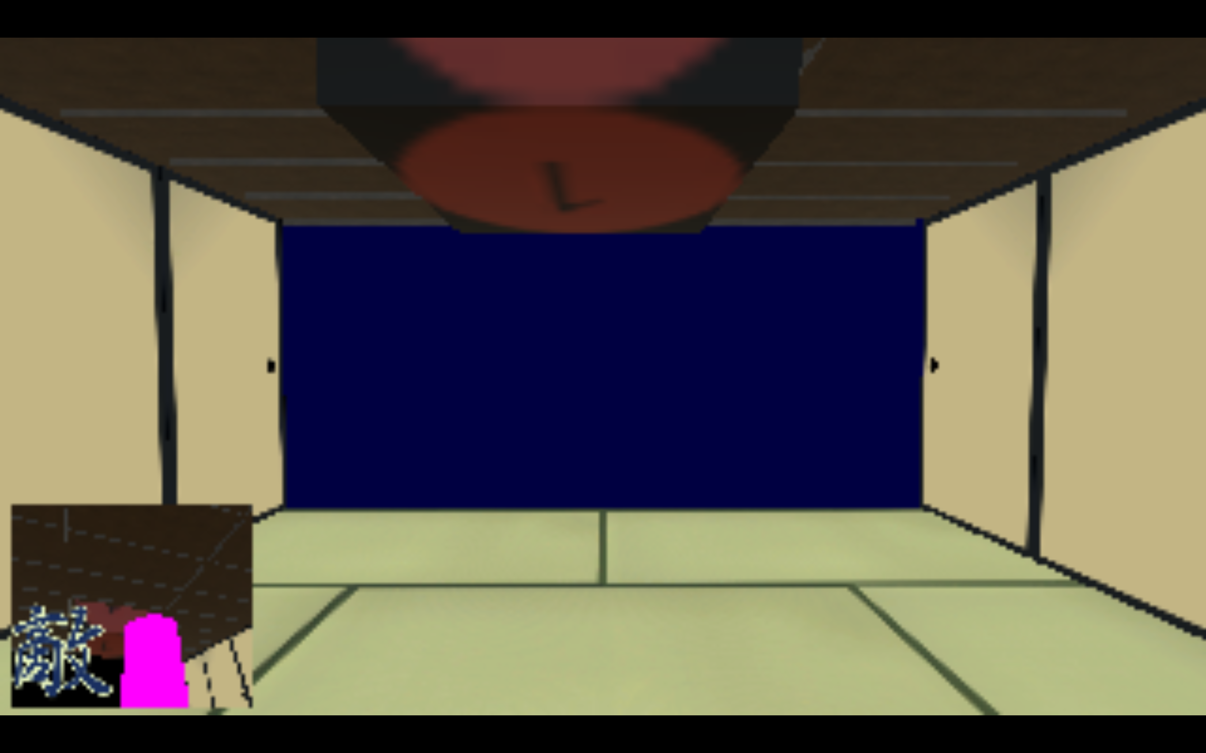




時

Slide 7
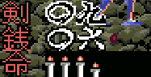
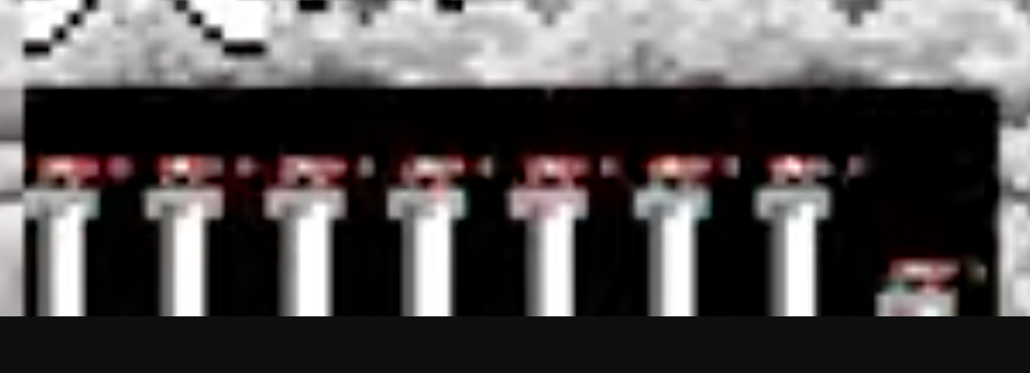

Slide 8









